Slide 1
Generator für Aufgaben und Lösung(shilf)en aus der Informatik und angrenzenden Disziplinen“ goes OPAL

Slide 2
Zu beantwortende Fragen
Welche Ergebnisse können mit Blick auf die vorhandenen finanziellen Mittel erzielt werden?
Das Framework ALADIN betreffend voraussichtlich alle
Kopplung an externe System evtl. problematisch (OPAL, ONYX)
Ergeben sich Veränderungen gegenüber der ursprünglichen Skizze?
Nein.
Welche Konsequenzen ergeben sich für einzelne Arbeitspakete?
Da an Softwareentwicklungsprozess gekettet, ergeben sich keine Änderungen.
Welche (potenziellen) Probleme und Risiken sind gegenwärtig absehbar?
s.O.
Haben Sie ggf. bereits Kontakt mit externen Partner aufgenommen?
Ja, folgende:
Veröffentlichung zu ALADIN mit Herrn Laue
Kommunikation bezüglich verfügbarer Schnittstellen mit der BPS GmbH
Text aus Email kopieren (Stichpunkte)

Slide 3
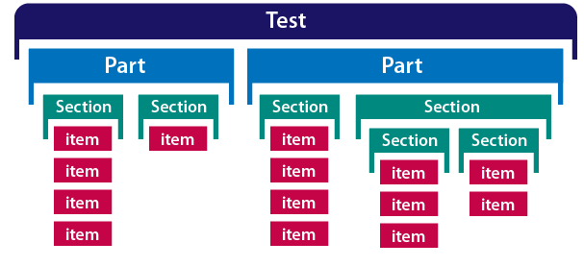
1. Übersicht Onyx/QTI/ALADIN
Was ist QTI? „QTI is primarily a transfer protocol, created to move assessment content from one place to another. The assessment content is put together in a Content Package, which includes a manifest that lists all the resources inside a package. […] A package can include all the parts of a whole test, multiple tests, or any of the pieces of assessment content.“
Was ist Onyx?
QTI-konforme Assessment-Suite
Authoring (Komposition von QTI-Elementen)
Delivery (Engine zur Darstellung/Ausführung)
Reporting (Auswertung von Assessments)
Was ist ALADIN?
Konfigurierbarer Generator für Aufgabenressourcen
Aufgabeninstanzen
Lösungen
Engine zur Bearbeitung/Aufzeichnung/Wiedergabe der Aufgaben
Was ist ein Assessment ?

Slide 4
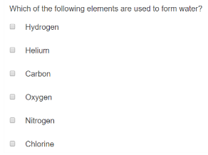
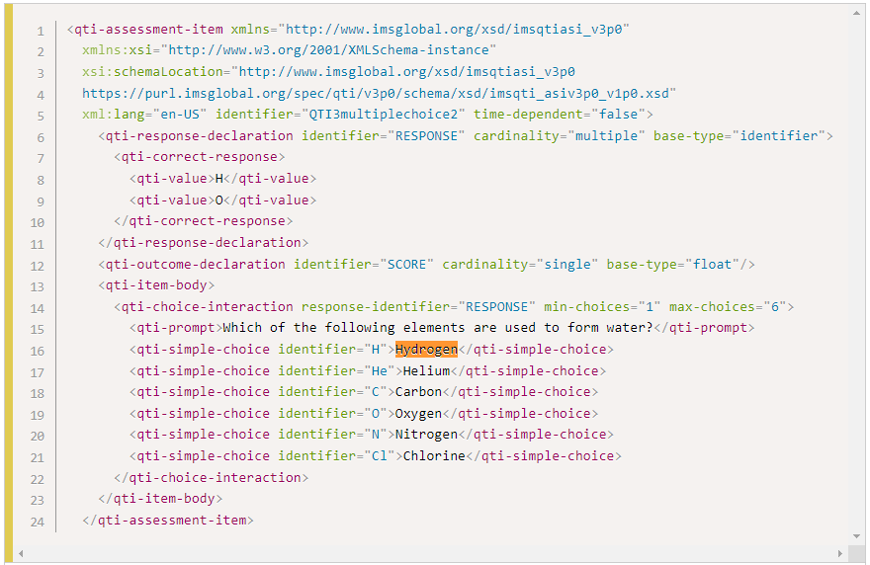
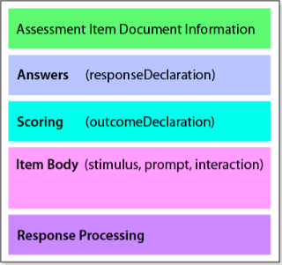
2. Serialisierung

Slide 5
4. Mögliche Kopplung/Integration
Answer | Durch ALADIN generierte Lösung
Stimulus | Durch ALADIN generierter Graph
Prompt | Durch ALADIN generierte Aufgabenbeschreibung
Interaction | ALADIN UI-Element
Response Processing | Methode zur Ergebnisprüfung
Umbau von ALADIN zur Generierung von QTI-konformen Assessment-Strukturen und Kopplung an Assessment-Struktur-Datenbanken von Onyx
Integration von ALADIN in Onyx mittels Erweiterung um Ressourcengeneratoren und Response-Processing-Methoden

Slide 6
3. Limitationen von Onyx/ALADIN
Limitation von Onyx:
Anlegen einer Instanz eines Aufgabentyps erfordert manuelle Arbeit
Ausnahme: simple Variablen (String, Numerisch, Bild) welche zufällig aus endlicher deklarierten Menge wählen
Proprietäre Anwendung
Implementation neuer Interaktionen erfolgt durch BPS
Item-Bank nicht für alle zugänglich
Erschwert Erweiterbarkeit/Innovation
Limitation von ALADIN:
Keine Portabilität von Aufgaben möglich
Geringe Nutzerbasis/Bekanntheitsgrad
Mitarbeit von Dritten erschwert durch eigene Formate (nicht standardkonform)

Slide 7
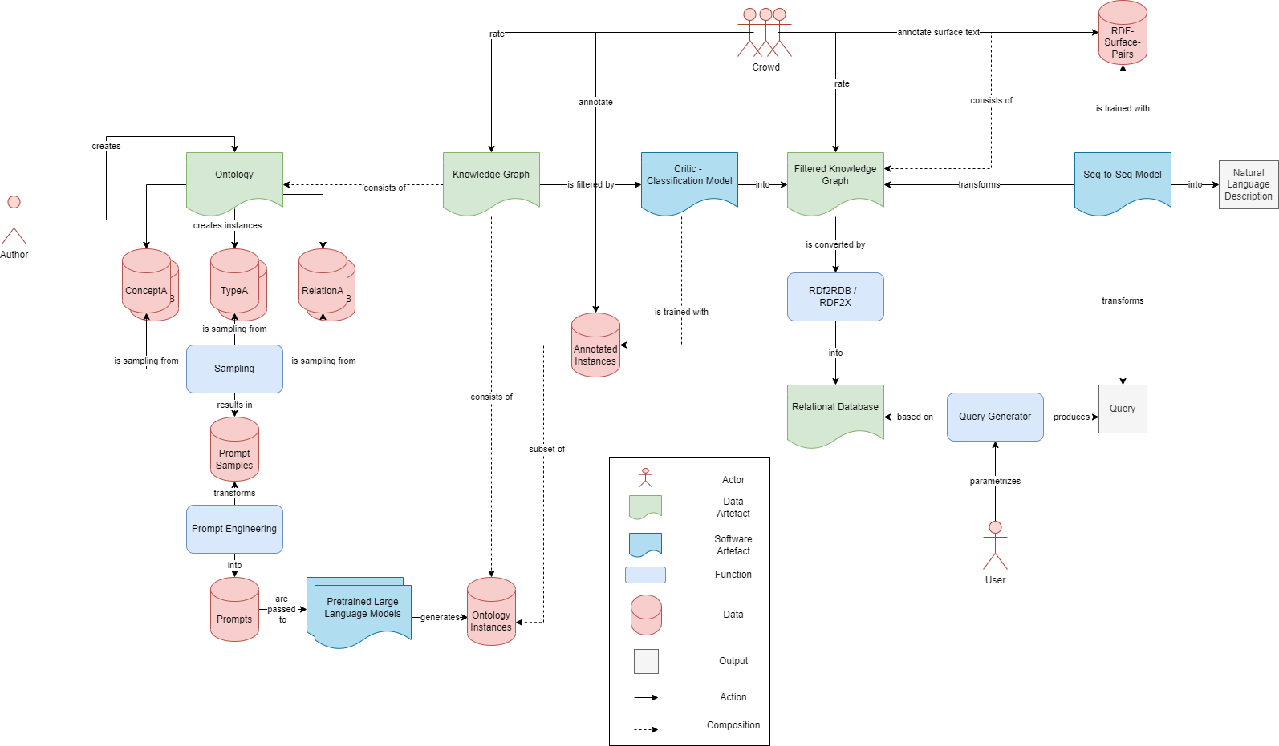
Pipeline zur Erzeugung semantisch plausibler Aufgaben am Beispiel von SQL-Abfragen

Slide 8
4. Fragen & Diskussion
Vielen Dank für die Aufmerksamkeit!

